Slide 1

Intent对象
本讲大纲：
1、组件名称（Component name）
2、动作（Action）
3、数据（Data）
4、种类（Category）
5、额外（Extras）
6、标记（Flags）
7、在Activity间使用Intent传递信息
8、返回系统Home桌面
支持网站：www.mrbccd.com

Slide 2
组件名称（Component name）
应该处理该Intent的组件名称。这部分是一个ComponentName对象，它由目标组件的完全限定类名（例如“com.mingrisoft.TestActivity”）和组件所在的应用程序配置文件中设置的包名（例如“com.mingrisoft”）组合而成。组件名称的包名部分和配置文件中设置的包名不必匹配。

Slide 3
动作（Action）
命名将要执行动作的字符串。在广播Intent情况下，命名已经发生即将报告的动作的字符串。在Intent类中，定义了一系列动作常量，其目标组件包括Activity和Broadcast两类。下面分别进行介绍。

Slide 4
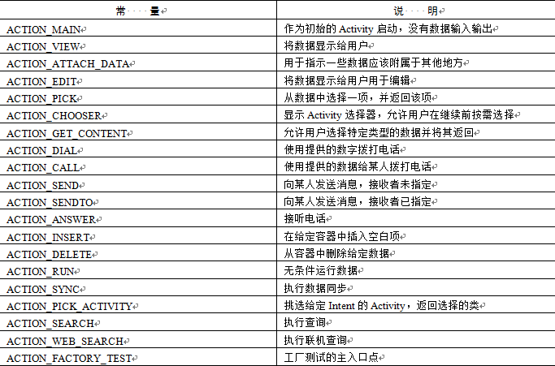
动作（Action）——Activity

Slide 5
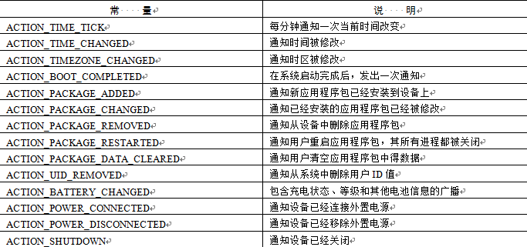
动作（Action）——Broadcast

Slide 6
数据（Data）
操作数据的URI以及该数据的MIME类型。不同动作与不同类型的数据规范匹配。例如，如果动作是ACTION_EDIT，数据应该包含用来编辑的文档的URI。如果动作是ACTION_CALL，数据应该是包含呼叫号码的tel:URI。类似的，如果动作是ACTION_VIEW而且数据是http:URI，接收的Activity用来下载和显示URI指向的数据。

Slide 7
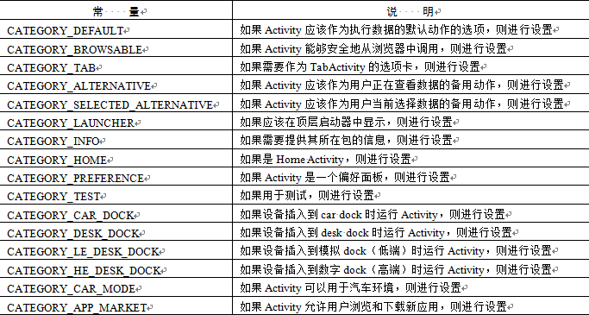
种类（Category）

Slide 8
额外（Extras）
应该发送给处理Intent的组件的、包含附加信息的键值对。就像一些动作与特定种类的数据URI匹配，一些与特定额外匹配。例如，动作为ACTION_TIMEZONE_CHANGED的Intent有个“time-zone”额外来表示新时区；动作为ACTION_HEADSET_PLUG的Intent有个“state”额外来表示耳机是否被插入，以及“name”额外来表示耳机的类型。如果开发人员自定义一个SHOW_COLOR动作，则应该包含额外来表示颜色值。

Slide 9
标记（Flags）
不同种类的标记。多数用于指示Android系统如何启动Activity（例如，Activity该属于哪个Task）以及启动后如何对待（例如，它是否属于近期的Activity列表）。所有这些标记都定义在Intent类中。

Slide 10
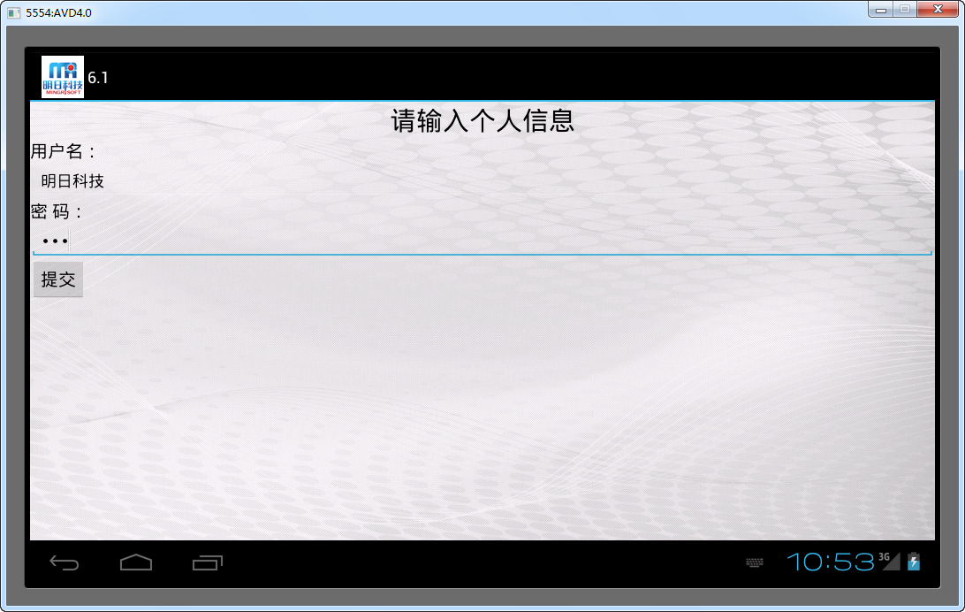
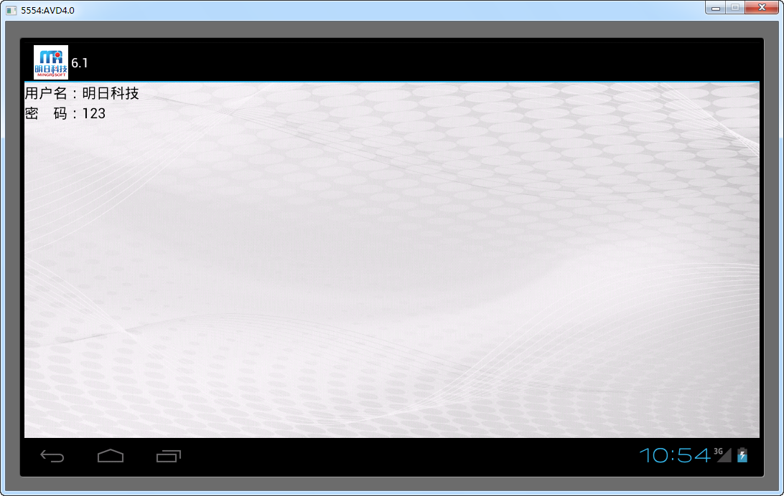
在Activity间使用Intent传递信息
在Eclipse中创建Android项目，名称为6.1，在Activity中使用Intent来传递信息。

Slide 11
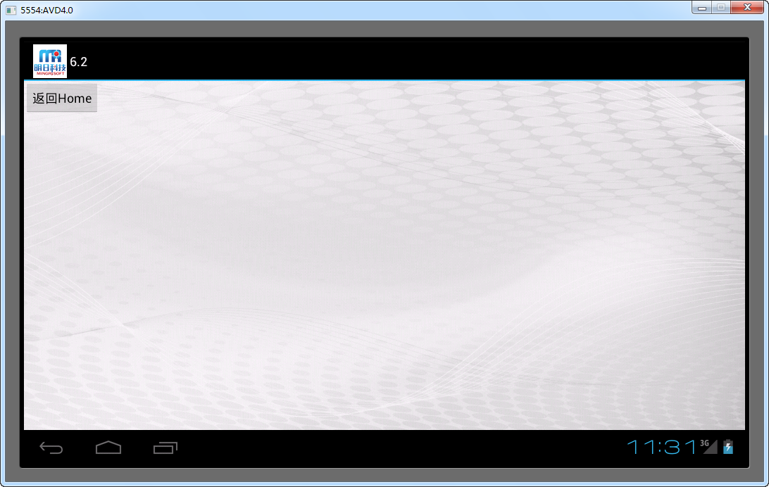
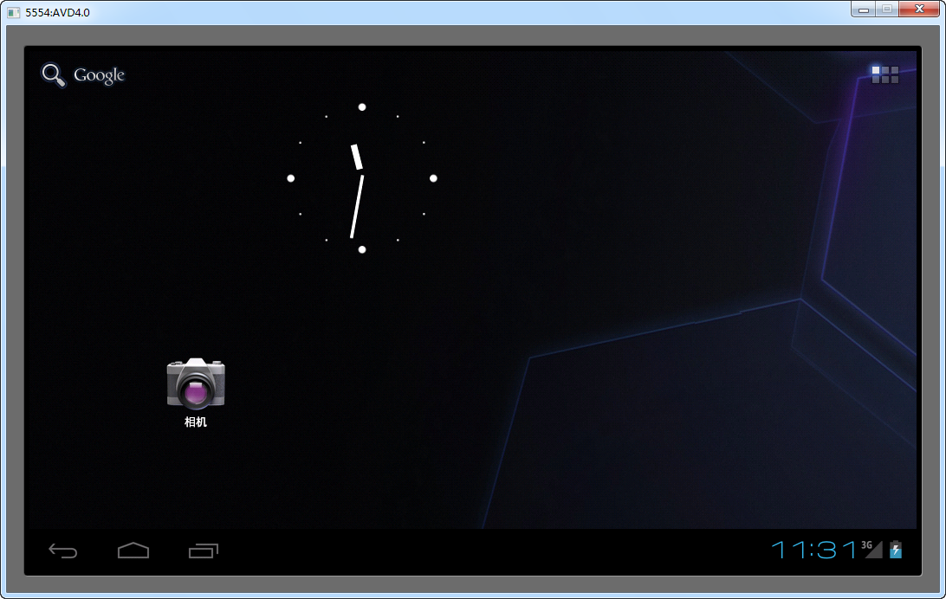
返回系统Home桌面
在Eclipse中创建Android项目，名称为6.2，在Activity中使用Intent来返回Home桌面。

Slide 12
Thank you
还有什么疑问可以到www.mrbccd.com提出
也可以以发送邮件到 mingrisoft@mingrisoft.com

